Slide 1
Getreideernte
Pressekonferenz 2019
K-Ö
06. August 2019

Slide 2
Anbauflächen in Österreich
Entwicklung 2015 - 2019 - Teil 1
in ha | 2015 | 2016 | 2017 | 2018 | 2019 | Veränderung 2018-2019 in ha | Veränderung 2018-2019 in %
Getreide & Mais
Hartweizen | 19.057 | 23.229 | 22.892 | 21.905 | 16.703 | -5.202 | -23,7
Weichweizen | 269.805 | 274.722 | 258.891 | 258.236 | 248.225 | -10.011 | -3,9
Wintergerste | 87.519 | 89.063 | 85.959 | 92.691 | 101.567 | 8.876 | 9,6
Sommergerste | 64.123 | 51.342 | 52.944 | 46.582 | 35.673 | -10.909 | -23,4
Roggen | 39.527 | 37.406 | 34.476 | 40.723 | 43.680 | 2.957 | 7,3
Hafer | 23.472 | 22.526 | 23.244 | 21.452 | 20.597 | -855 | -4,0
Triticale | 53.670 | 54.835 | 55.235 | 56.682 | 59.823 | 3.141 | 5,5
Dinkel | 13.846 | 17.163 | 13.247 | 12.511 | 12.363 | -148 | -1,2
Menggetreide | 8.946 | 9.248 | 9.750 | 10.507 | 11.411 | 904 | 8,6
Körnermais* | 198.927 | 188.745 | 202.756 | 202.019 | 211.630 | 9.611 | 4,8
Silomais | 82.168 | 84.716 | 82.362 | 83.477 | 85.870 | 2.393 | 2,9
Saatmais | -- | 7.426 | 7.620 | 8.531 | 9.658 | 1.127 | 13,2
Sorghum/Hirse | 10.802 | 9.008 | 10.193 | 9.805 | 10.067 | 262 | 2,7
*Körnermais: inkl. Corn-Cob-Mix
Quelle: AMA

Slide 3
Anbauflächen in Österreich
Entwicklung 2015 - 2019 - Teil 2
in ha | 2015 | 2016 | 2017 | 2018 | 2019 | Veränderung 2018-2019 in ha | Veränderung 2018-2019 in %
Öl-, Eiweißpflanzen & Grünbrache
Ölraps | 37.493 | 39.588 | 40.430 | 40.456 | 35.895 | -4.561 | -11,3
Sojabohnen | 56.867 | 49.819 | 64.467 | 67.623 | 69.207 | 1.584 | 2,3
Ölsonnenblumen | 19.060 | 18.201 | 22.021 | 21.505 | 21.255 | -250 | -1,2
Körnererbsen | 7.183 | 7.286 | 6.327 | 6.408 | 4.861 | -1.547 | -24,1
Ackerbohnen | 10.822 | 10.881 | 10.538 | 7.919 | 6.093 | -1.826 | -23,1
Grünbrache | 48.851 | 50.343 | 52.235 | 52.733 | 51.093 | -1.640 | -3,1
Summe (Teil 1 und 2) | 1.052.138 | 1.045.547 | 1.055.587 | 1.061.765 | 1.055.671 | -6.094 | -0,6
Quelle: AMA

Slide 4
Anbauflächen in Österreich - Ernte 2019
Bundesländervergleich - Teil 1
in ha | Bgld. | Ktn. | NÖ | OÖ | Sbg. | Stmk. | Tirol | Vbg. | Wien | Österreich
Getreide & Mais
Hartweizen | 3.362 | 66 | 12.758 | 131 | 20 | 118 | 22 | 0 | 226 | 16.703
Weichweizen | 38.372 | 2.924 | 152.094 | 46.086 | 234 | 7.419 | 82 | 1 | 1.013 | 248.225
Wintergerste | 7.620 | 3.504 | 42.747 | 40.230 | 298 | 6.774 | 72 | 21 | 301 | 101.567
Sommergerste | 903 | 1.314 | 29.990 | 1.912 | 228 | 1.040 | 180 | 3 | 103 | 35.673
Roggen | 4.776 | 918 | 30.031 | 6.070 | 33 | 1.535 | 80 | 3 | 234 | 43.680
Hafer | 1.572 | 657 | 10.957 | 6.407 | 181 | 790 | 23 | 1 | 9 | 20.597
Triticale | 2.452 | 3.607 | 32.340 | 16.480 | 217 | 4.487 | 159 | 13 | 68 | 59.823
Dinkel | 1.860 | 424 | 7.479 | 1.585 | 26 | 761 | 39 | 172 | 17 | 12.363
Menggetreide | 1.325 | 179 | 6.466 | 3.155 | 20 | 222 | 4 | 0 | 40 | 11.411
Körnermais* | 20.062 | 16.036 | 75.994 | 50.048 | 100 | 49.134 | 47 | 15 | 194 | 211.630
Silomais | 2.922 | 8.158 | 29.057 | 31.204 | 805 | 9.877 | 2.578 | 1.266 | 3 | 85.870
Saatmais | 3.337 | 16 | 3.942 | 1.468 | 0 | 893 | 0 | 0 | 2 | 9.658
Sorghum/Hirse | 2.065 | 607 | 4.509 | 327 | 0 | 2.429 | 10 | 1 | 119 | 10.067
*Körnermais: inkl. Corn-Cob-Mix
Quelle: AMA

Slide 5
Anbauflächen in Österreich - Ernte 2019
Bundesländervergleich - Teil 2
in ha | Bgld. | Ktn. | NÖ | OÖ | Sbg. | Stmk. | Tirol | Vbg. | Wien | Österreich
Öl-, Eiweißpflanzen & Grünbrache
Ölraps | 6.408 | 50 | 21.151 | 8.029 | 8 | 192 | 1 | 0 | 56 | 35.895
Sojabohnen | 23.438 | 3.640 | 20.189 | 15.523 | 42 | 6.230 | 5 | 0 | 140 | 69.207
Ölsonnenblumen | 3.908 | 129 | 16.458 | 404 | 0 | 330 | 1 | 1 | 24 | 21.255
Körnererbsen | 528 | 257 | 3.743 | 256 | 2 | 66 | 0 | 0 | 9 | 4.861
Ackerbohnen | 618 | 98 | 3.102 | 1.876 | 7 | 344 | 4 | 0 | 44 | 6.093
Grünbrache | 8.521 | 887 | 31.076 | 7.186 | 22 | 3.128 | 13 | 0 | 260 | 51.093
Summe (Teil 1 und 2) | 134.049 | 43.471 | 534.083 | 238.377 | 2.243 | 95.769 | 3.320 | 1.497 | 2.862 | 1.055.671
Quelle: AMA

Slide 6
Bio-Anbauflächen in Österreich
Entwicklung 2015 - 2019
in ha | 2015 | 2016 | 2017 | 2018 | 2019 | Veränderung 2018-2019 in ha | Veränderung 2018-2019 in %
Hartweizen | 648 | 847 | 976 | 1.115 | 1.522 | 407 | 36,5
Weichweizen | 25.657 | 26.820 | 31.127 | 34.968 | 40.298 | 5.330 | 15,2
Wintergerste | 5.449 | 5.958 | 7.353 | 9.031 | 12.445 | 3.414 | 37,8
Sommergerste | 3.620 | 3.338 | 3.880 | 3.461 | 3.171 | -290 | -8,4
Roggen | 11.364 | 11.562 | 11.479 | 14.442 | 15.699 | 1.257 | 8,7
Hafer | 7.646 | 7.680 | 8.608 | 8.568 | 8.849 | 281 | 3,3
Triticale | 12.056 | 12.952 | 13.950 | 14.492 | 16.982 | 2.490 | 17,2
Dinkel | 9.394 | 14.111 | 11.595 | 9.141 | 8.164 | -977 | -10,7
Menggetreide | 4.191 | 4.888 | 5.794 | 6.496 | 7.710 | 1.214 | 18,7
Körnermais* | 9.881 | 9.926 | 14.675 | 17.462 | 19.338 | 1.876 | 10,7
Sorghum/Hirse | 2.693 | 2.274 | 2.741 | 1.729 | 1.771 | 42 | 2,4
Sonstige Ackerflächen** | 27.732 | 31.515 | 37.756 | 39.625 | 46.839 | 7.214 | 18,2
Summe | 120.331 | 131.871 | 149.934 | 160.530 | 182.788 | 22.258 | 13,9
*Körnermais: inkl. Corn-Cob-Mix
**Sonstige Ackerflächen: Ackerbohnen, Grünbrache, Körnererbsen, Saatmais, Silomais, Sojabohnen, Ölraps, Ölsonnenblumen
Quelle: AMA

Slide 7
Bio-Anbauflächen in Österreich - Ernte 2019
Bundesländervergleich
in ha | Bgld. | Ktn. | NÖ | OÖ | Sbg. | Stmk. | Tirol | Vbg. | Wien | Österreich
Hartweizen | 695 | 13 | 761 | 17 | 5 | 8 | 5 | 0 | 18 | 1.522
Weichweizen | 11.584 | 622 | 25.102 | 2.178 | 27 | 596 | 19 | 0 | 170 | 40.298
Wintergerste | 2.961 | 346 | 6.740 | 1.809 | 36 | 459 | 5 | 7 | 82 | 12.445
Sommergerste | 214 | 33 | 2.474 | 190 | 123 | 89 | 25 | 2 | 21 | 3.171
Roggen | 2.003 | 287 | 10.864 | 2.062 | 28 | 365 | 39 | 1 | 50 | 15.699
Hafer | 1.179 | 208 | 5.379 | 1.750 | 86 | 232 | 15 | 0 | 0 | 8.849
Triticale | 1.714 | 1.008 | 9.766 | 3.569 | 86 | 770 | 14 | 1 | 54 | 16.982
Dinkel | 1.478 | 268 | 4.750 | 1.267 | 21 | 301 | 22 | 40 | 17 | 8.164
Menggetreide | 1.246 | 57 | 5.017 | 1.264 | 15 | 86 | 1 | 0 | 24 | 7.710
Körnermais* | 5.525 | 1.599 | 9.683 | 1.745 | 1 | 707 | 4 | 1 | 73 | 19.338
Sorghum/Hirse | 777 | 10 | 890 | 77 | 0 | 1 | 1 | 0 | 15 | 1.771
Sonstige Ackerflächen** | 16.937 | 2.047 | 22.333 | 4.148 | 73 | 1.068 | 84 | 38 | 111 | 46.839
Summe | 46.313 | 6.498 | 103.759 | 20.076 | 501 | 4.682 | 234 | 90 | 635 | 182.788
*Körnermais: inkl. Corn-Cob-Mix
**Sonstige Ackerflächen: Ackerbohnen, Grünbrache, Körnererbsen, Saatmais, Silomais, Sojabohnen, Ölraps, Ölsonnenblumen
Quelle: AMA

Slide 8
Durchschnittliche Hektarerträge in Österreich
Entwicklung 2015 - 2019
in kg | 2015 | 2016 | 2017 | 2018 | 2019* | Veränderung 2018-2019 absolut | Veränderung 2018-2019 in %
Hartweizen | 4.600 | 5.300 | 4.000 | 4.200 | 4.400 | 200 | 4,8
Weichweizen** | 5.900 | 6.500 | 5.000 | 4.700 | 5.200 | 500 | 10,6
Wintergerste | 6.000 | 6.600 | 6.600 | 5.800 | 6.300 | 500 | 8,6
Sommergerste | 4.900 | 5.300 | 4.100 | 3.400 | 4.600 | 1.200 | 35,3
Roggen | 4.300 | 5.100 | 3.800 | 4.400 | 4.600 | 200 | 4,5
Ölraps | 3.000 | 3.600 | 2.900 | 3.000 | 2.600 | -400 | -13,3
Körnererbsen | 2.600 | 2.500 | 2.300 | 2.400 | 2.300 | -100 | -4,2
*Schätzung
** Weichweizen: inkl. Dinkel
Quelle: AMA

Slide 9
Getreideproduktion in Österreich
Entwicklung 2015 - 2019
in 1.000 t | 2015 | 2016 | 2017 | 2018 | 2019* | Veränderung 2018-2019 absolut | Veränderung 2018-2019 in %
Getreide gesamt | 4.852 | 5.736 | 4.822 | 4.766 | 5.042 | 276 | 5,8
Getreide gesamt ohne Mais | 3.180 | 3.562 | 2.792 | 2.665 | 2.922 | 257 | 9,6
Weizen gesamt | 1.734 | 2.020 | 1.452 | 1.370 | 1.432 | 62 | 4,5
davon Hartweizen | 87 | 122 | 92 | 92 | 75 | -17 | -18,5
Weichweizen** | 1.647 | 1.898 | 1.360 | 1.278 | 1.357 | 79 | 6,2
Roggen | 168 | 189 | 129 | 180 | 202 | 22 | 12,2
Futtergetreide gesamt | 2.950 | 3.527 | 3.241 | 3.216 | 3.408 | 192 | 6,0
davon Gerste | 836 | 854 | 778 | 695 | 808 | 113 | 16,3
Mais | 1.672 | 2.174 | 2.030 | 2.101 | 2.120 | 19 | 0,9
Hafer, Triticale und and. Getreide | 442 | 499 | 433 | 420 | 480 | 60 | 14,3
5-Jahres-Durchschnitt (2014 – 2018): 5,2 Mio. Tonnen
3,1 Mio. Tonnen ohne Mais
*Schätzung
** Weichweizen: inkl. Dinkel
Quelle: AMA

Slide 10

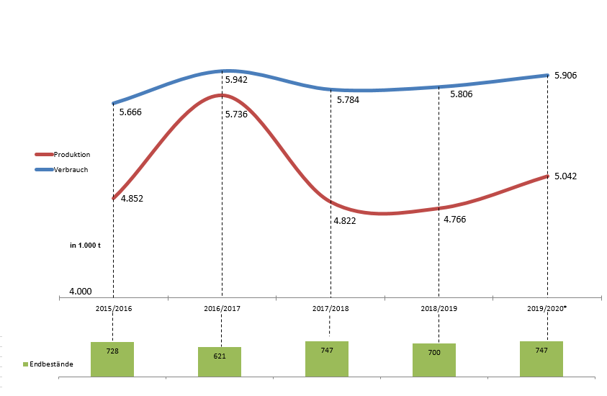
Getreide-Versorgungsbilanz - Österreich
Stand: 30.07.2019
*Schätzung
Quelle: AMA
AMA-Grafik

Slide 11
Getreide-Außenhandel - Österreich
in 1.000 t
Zeitraum: 5/2018 – 4/2019
Veränderung in %:
5/2018 – 4/2019
im Vergleich zum
5-Jahres-Durchschnitt
Quelle: Statistik Austria
AMA-Grafik

Slide 12
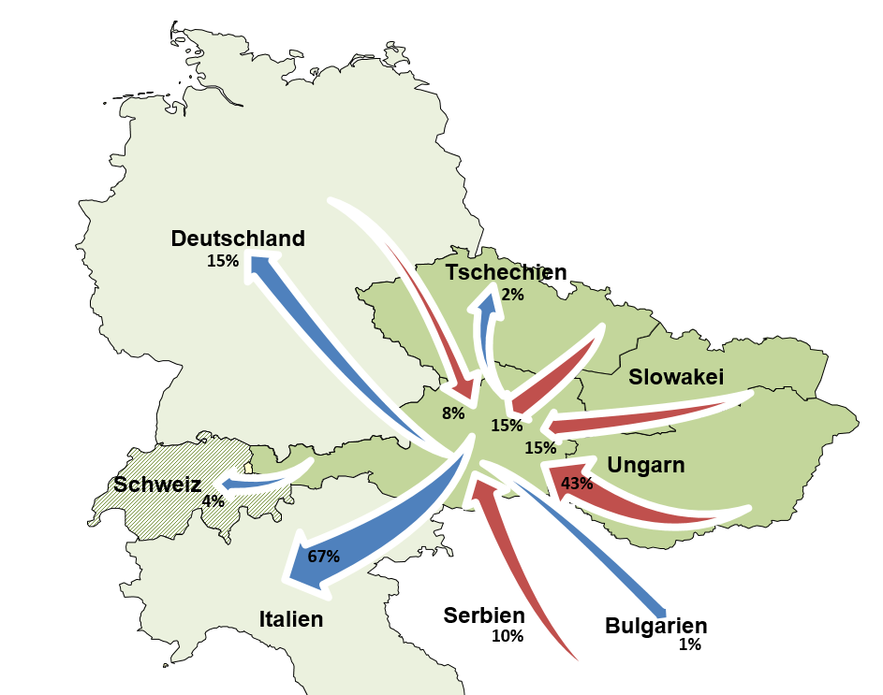
Getreide-Außenhandel - Österreich
Zeitraum: 5/2018 – 4/2019: Die wichtigsten Handelspartner Österreichs
Anteil am gesamten Getreide-Außenhandel
5-Jahres-Durchschnitt*
Exportwert/Tonne: 306,34 EUR
Importwert/Tonne: 194,48 EUR
in EUR/t
*gewichtetes Mittel von Rohgetreide und Saatgut
Quelle: Statistik Austria
AMA-Grafik

Slide 13
Erzeugerpreise in Österreich für Aufkäufe von August bis Oktober
in EUR/t | Ernte 2014 endgültig | Ernte 2015 endgültig | Ernte 2016 endgültig | Ernte 2017 endgültig | Ernte 2018 endgültig
Hartweizen | 253,60 – 269,00 | 255,80 – 284,10 | 177,20 – 199,50 | 177,60 – 206,10 | 186,30 - 191,10
Premiumweizen | 178,70 – 183,40 | 172,10 – 192,70 | 160,80 – 171,20 | 159,30 – 177,10 | 164,80 - 178,30
Qualitätsweizen | 160,30 – 170,70 | 156,10 – 166,30 | 138,50 – 151,40 | 151,70 – 163,40 | 155,70 - 169,70
Mahlweizen | 134,10 – 135,20 | 136,80 – 153,10 | 113,30 – 122,90 | 141,90 – 147,10 | 151,00 - 170,60
Braugerste | 142,20 – 176,90 | 140,30 – 146,70 | 128,70 – 154,70 | 149,40 - 163,30 | 168,30
Futtergerste | 104,20 – 114,10 | 116,10 – 128,60 | 95,40 – 107,10 | 108,50 – 126,70 | 134,40 - 145,90
Mahlroggen | 116,90 – 121,50 | 116,90 – 121,30 | 121,90 – 129,20 | 151,00 – 168,00 | 145,60 - 158,60
Ölraps | 259,10 – 305,30 | 325,20 – 352,70 | 324,40 – 354,00 | 322,80– 335,50 | 316,60 - 326,80
Quelle: AMA

Slide 14
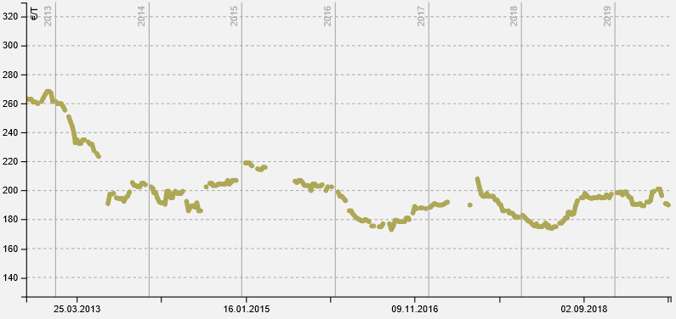
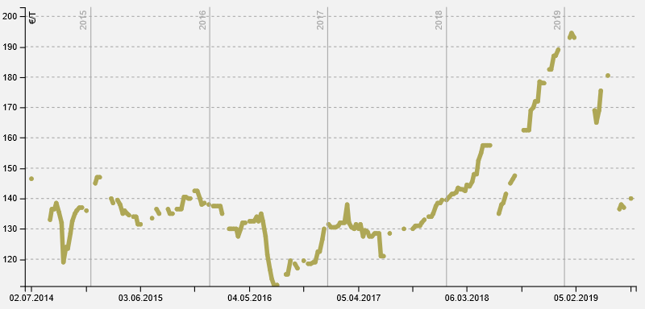
Börsenpreise - Österreich
Premiumweizen
inl., mind. 15,0 % Prot., FZ 280 sec., 80 kg/hl
Futtergerste
inl., min. 62 kg/hl
Stand: 01.08.2019
Quelle: Amtliches Kursblatt der Börse für landwirtschaftliche Produkte in Wien

Slide 15
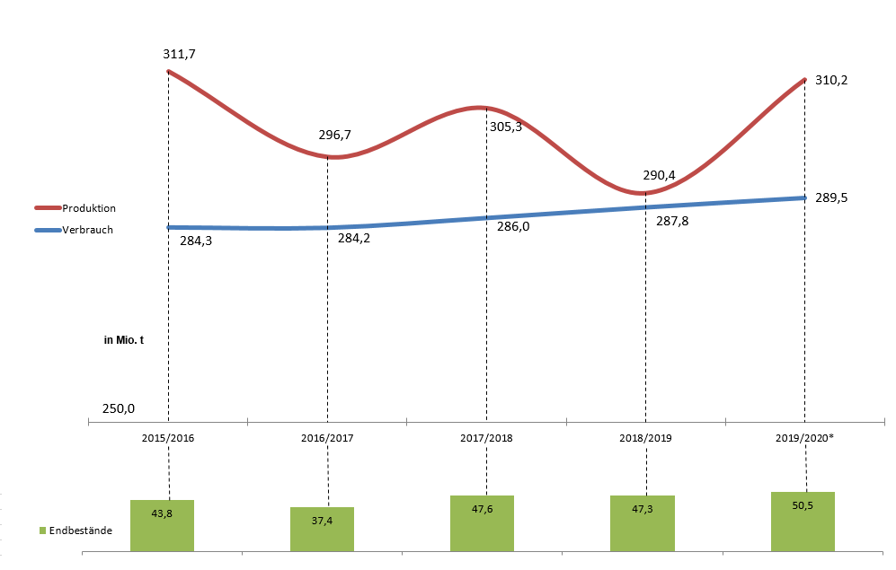
Getreide-Versorgungsbilanz - EU-28
*Schätzung
Stand: 25.07.2019
Quelle: EK
AMA-Grafik

Slide 16
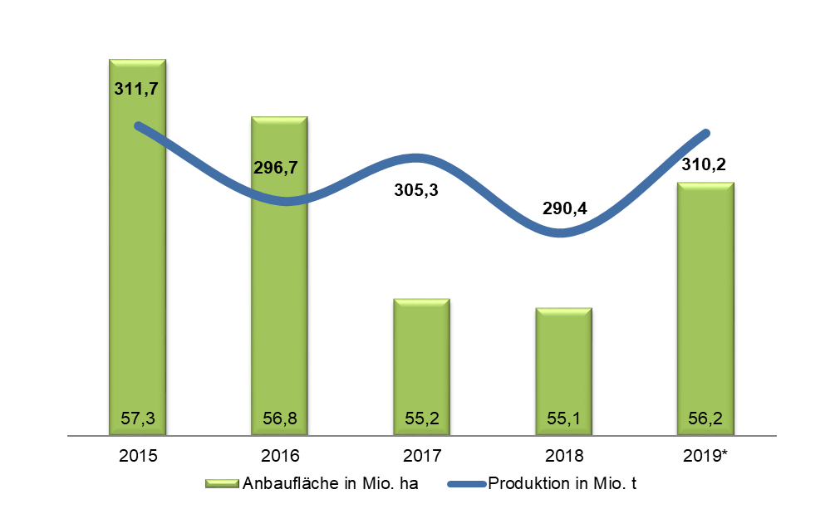
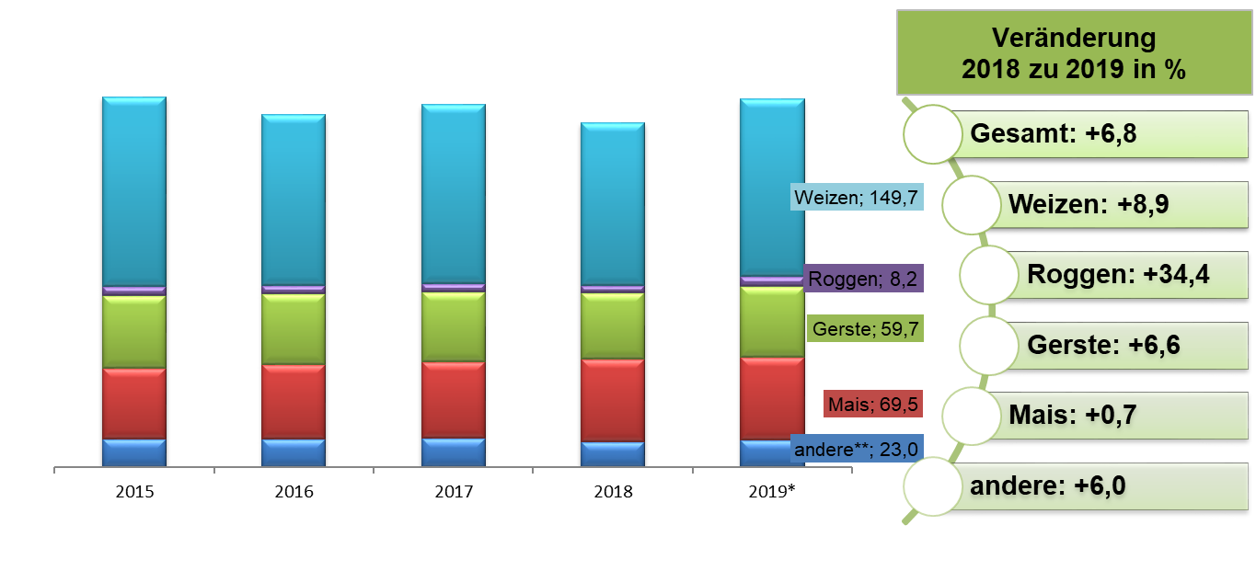
Getreide - EU-28
Flächen- und Produktionsentwicklung
Produktion
*Schätzung
**andere: Sorghum, Hafer, Triticale, Menggetreide
Stand: 25.07.2019
Quelle: EK
AMA-Grafik

Slide 17
Getreideanbauflächen in der EU-28
in Mio. ha | 2015 | 2016 | 2017 | 2018 | 2019* | Veränderung 2018-2019 in Mio. ha | Veränderung 2018-2019 in %
Getreide gesamt | 57,3 | 56,8 | 55,2 | 55,1 | 56,2 | 1,1 | 2,0
Weizen gesamt | 26,7 | 27,1 | 25,9 | 25,6 | 26,0 | 0,4 | 1,6
davon Hartweizen | 2,4 | 2,8 | 2,5 | 2,5 | 2,3 | -0,2 | -8,0
Weichweizen | 24,3 | 24,3 | 23,4 | 23,1 | 23,7 | 0,6 | 2,6
Roggen | 2,0 | 1,9 | 2,0 | 1,9 | 2,2 | 0,3 | 15,8
Futtergetreide gesamt | 28,6 | 27,8 | 27,3 | 27,6 | 28,0 | 0,4 | 1,4
davon Gerste | 12,2 | 12,3 | 12,0 | 12,3 | 12,3 | 0,0 | 0,0
Mais | 9,3 | 8,6 | 8,3 | 8,3 | 8,8 | 0,5 | 6,0
andere** | 7,1 | 6,9 | 7,0 | 7,0 | 6,9 | -0,1 | -1,4
*Schätzung
** andere: Sorghum, Hafer, Triticale, Menggetreide
Stand: 25.07.2019
Quelle: EK

Slide 18
Getreideproduktion in der EU-28
in Mio. t | 2015 | 2016 | 2017 | 2018 | 2019* | Veränderung 2018-2019 in Mio. t | Veränderung 2018-2019 in %
Getreide gesamt | 311,7 | 296,7 | 305,3 | 290,4 | 310,2 | 19,8 | 6,8
Weizen gesamt | 159,6 | 143,5 | 150,7 | 137,5 | 149,7 | 12,2 | 8,9
davon Hartweizen | 8,3 | 9,6 | 8,7 | 8,7 | 8,4 | -0,3 | -3,4
Weichweizen | 151,3 | 133,9 | 142,0 | 128,8 | 141,3 | 12,5 | 9,7
Roggen | 7,6 | 7,2 | 7,2 | 6,1 | 8,2 | 2,1 | 34,4
Futtergetreide gesamt | 144,5 | 146,0 | 147,4 | 146,8 | 152,3 | 5,5 | 3,7
davon Gerste | 61,4 | 59,5 | 58,3 | 56,0 | 59,7 | 3,7 | 6,6
Mais | 59,0 | 62,8 | 64,8 | 69,0 | 69,5 | 0,5 | 0,7
andere** | 24,0 | 23,7 | 24,2 | 21,7 | 23,1 | 1,3 | 6,0
5-Jahres-Durchschnitt (2014 – 2018): 306,4 Mio. Tonnen
*Schätzung
** andere: Sorghum, Hafer, Triticale, Menggetreide
Stand: 25.07.2019
Quelle: EK

Slide 19
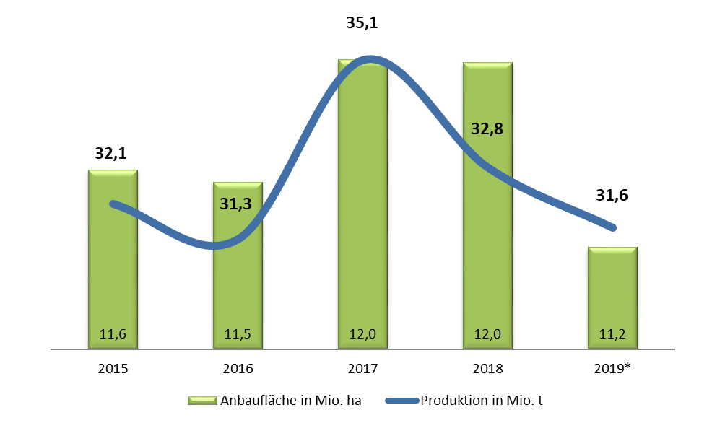
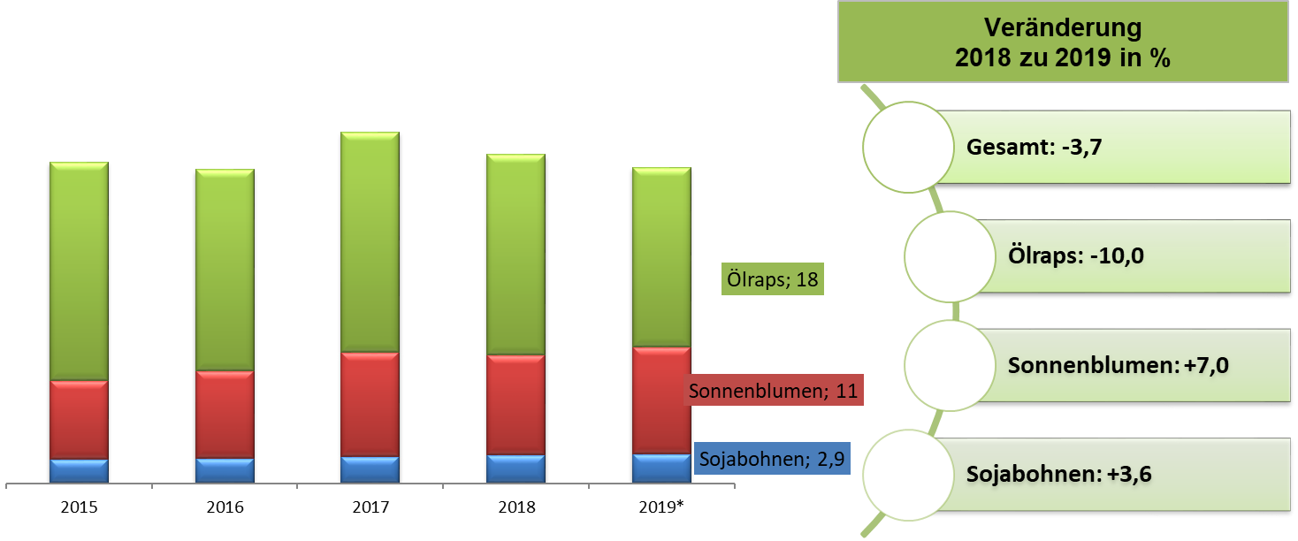
Ölsaaten - EU-28
Flächen- und Produktionsentwicklung
Produktion
*Schätzung
Stand: 25.07.2019
Quelle: EK
AMA-Grafik

Slide 20
Ölsaatenanbauflächen & -produktion in der EU-28
Anbaufläche
in Mio. ha | 2015 | 2016 | 2017 | 2018 | 2019* | Veränderung 2018-2019 in Mio. ha | Veränderung 2018-2019 in %
Ölsaaten gesamt | 11,6 | 11,5 | 12,0 | 12,0 | 11,2 | -0,8 | -6,7
Ölraps | 6,5 | 6,5 | 6,7 | 6,9 | 5,9 | -1,0 | -14,5
Sonnenblumen | 4,2 | 4,1 | 4,3 | 4,1 | 4,4 | 0,3 | 7,3
Sojabohnen | 0,9 | 0,8 | 1,0 | 1,0 | 1,0 | 0,0 | 0,0
Produktion
in Mio. t | 2015 | 2016 | 2017 | 2018 | 2019* | Veränderung 2018-2019 in Mio. t | Veränderung 2018-2019 in %
Ölsaaten gesamt | 32,1 | 31,3 | 35,1 | 32,8 | 31,6 | -1,2 | -3,7
Ölraps | 21,8 | 20,1 | 22,0 | 20,0 | 18,0 | -2,0 | -10,0
Sonnenblumen | 7,9 | 8,7 | 10,4 | 10,0 | 10,7 | 0,7 | 7,0
Sojabohnen | 2,4 | 2,5 | 2,7 | 2,8 | 2,9 | 0,1 | 3,6
5-Jahres-Durchschnitt (2014 – 2018): 33,3 Mio. Tonnen
*Schätzung
Quelle: EK
Stand: 25.07.2019

Slide 21
Getreide-Versorgungsbilanz - Welt
in Mio. t | 2015/2016 | 2016/2017 | 2017/2018 | 2018/2019 | 2019/2020* | Veränderung 18/19-19/20 in Mio. t | Veränderung 18/19-19/20 in %
Weizen
Produktion | 740 | 757 | 761 | 733 | 763 | 30,0 | 4,1
Verbrauch | 720 | 736 | 739 | 741 | 755 | 14,0 | 1,9
Endbestände | 227 | 248 | 270 | 262 | 270 | 8,0 | 3,1
Mais
Produktion | 1.023 | 1.132 | 1.090 | 1.130 | 1.092 | -38,0 | -3,4
Verbrauch | 1.001 | 1.092 | 1.118 | 1.144 | 1.141 | -3,0 | -0,3
Endbestände | 324 | 363 | 335 | 322 | 273 | -49,0 | -15,2
Getreide gesamt
Produktion | 2.058 | 2.187 | 2.139 | 2.142 | 2.148 | 6,0 | 0,3
Verbrauch | 2.014 | 2.127 | 2.151 | 2.165 | 2.184 | 19,0 | 0,9
Endbestände | 598 | 656 | 644 | 621 | 585 | -36,0 | -5,8
*Schätzung
Quelle: IGC
Stand: 25.07.2019

Slide 22
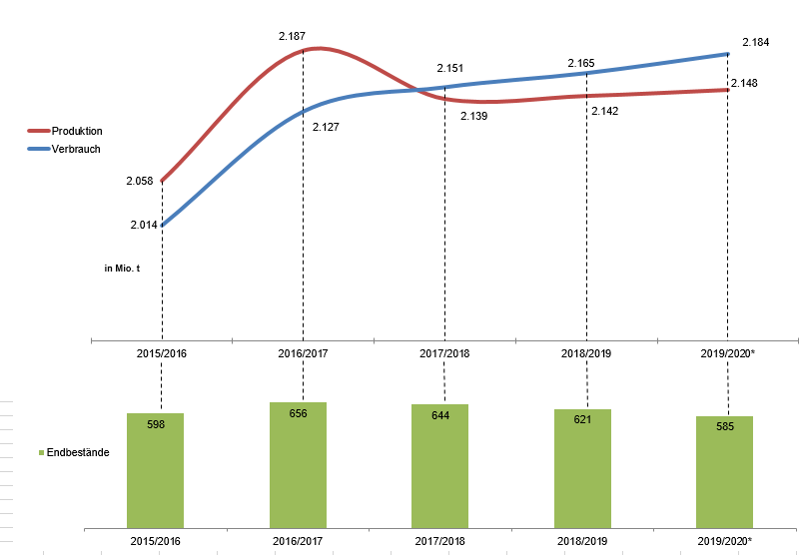
Getreide-Versorgungsbilanz - Welt
Endbestand in % zum Verbrauch
2015/2016: 29,7 2018/2019: 28,7
2016/2017: 30,8 2019/2020: 26,8
2017/2018: 29,9
*Schätzung
Stand: 25.07.2019
Quelle: IGC
AMA-Grafik

Slide 23
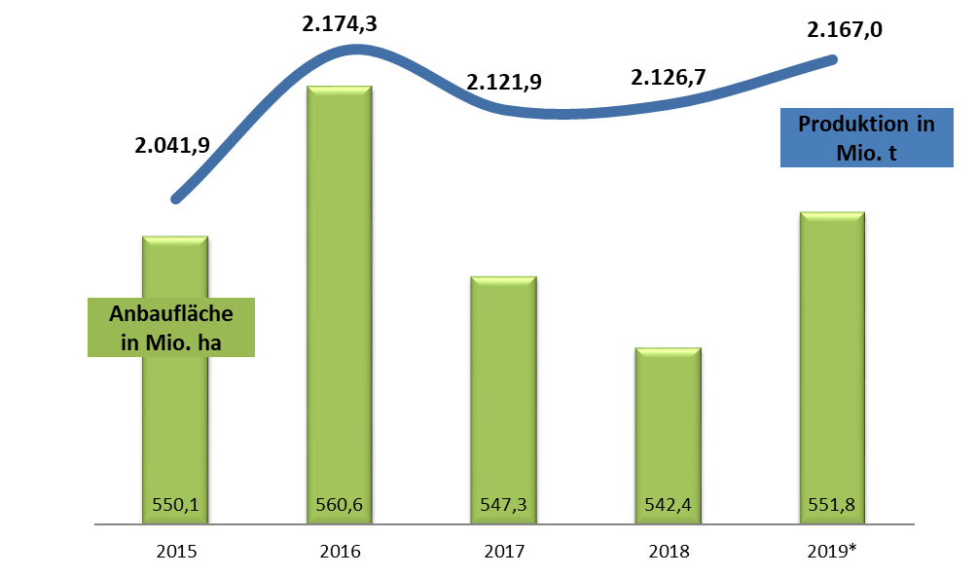
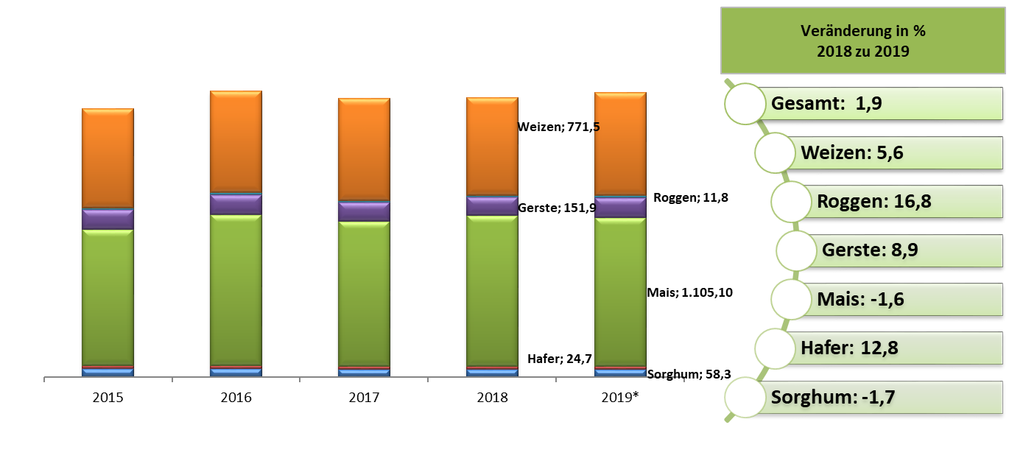
Getreideproduktion - Welt
Flächen- und Produktionsentwicklung
Produktion
*Schätzung
Stand: Juli 2019
Quelle: USDA
AMA-Grafik

Slide 24
Getreideanbauflächen - Welt
in Mio. ha | 2015 | 2016 | 2017 | 2018 | 2019* | Veränderung 2018-2019 in Mio. ha | Veränderung 2018-2019 in %
Getreide gesamt | 550,1 | 560,6 | 547,3 | 542,4 | 551,8 | 9,4 | 1,7
Weizen | 224,0 | 222,3 | 218,3 | 215,4 | 218,7 | 3,3 | 1,5
Roggen | 4,1 | 4,1 | 4,0 | 3,7 | 3,8 | 0,1 | 2,7
Gerste | 50,8 | 49,4 | 47,5 | 48,3 | 50,7 | 2,4 | 5,0
Mais | 187,8 | 194,6 | 191,9 | 191,2 | 192,7 | 1,5 | 0,8
Hafer | 9,6 | 9,9 | 9,9 | 9,7 | 10,1 | 0,4 | 4,1
Sorghum | 40,7 | 44,7 | 40,4 | 39,9 | 41,1 | 1,2 | 3,0
*Schätzung
Quelle: USDA
Stand: Juli 2019

Slide 25
Getreideproduktion - Welt
in Mio. t | 2015 | 2016 | 2017 | 2018 | 2019* | Veränderung 2018-2019 in Mio. t | Veränderung 2018-2019 in %
Getreide gesamt | 2.041,9 | 2.174,3 | 2.121,9 | 2.126,7 | 2.167,0 | 40,3 | 1,9
Weizen | 738,2 | 756,3 | 761,9 | 730,9 | 771,5 | 40,6 | 5,6
Roggen | 12,2 | 12,3 | 12,3 | 10,1 | 11,8 | 1,7 | 16,8
Gerste | 149,9 | 147,7 | 144,0 | 139,5 | 151,9 | 12,4 | 8,9
Mais | 1.014,2 | 1.125,2 | 1.078,0 | 1.122,7 | 1.105,1 | -17,6 | -1,6
Hafer | 22,1 | 24,4 | 23,7 | 21,9 | 24,7 | 2,8 | 12,8
Sorghum | 63,1 | 63,9 | 58,4 | 59,3 | 58,3 | -1,0 | -1,7
5-Jahres-Durchschnitt (2014 – 2018): 2.108,3 Mio. Tonnen
*Schätzung
Quelle: USDA
Stand: Juli 2019

Slide 26
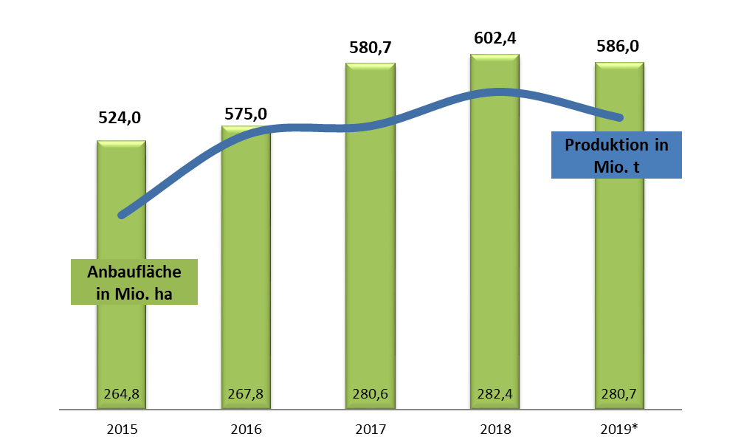
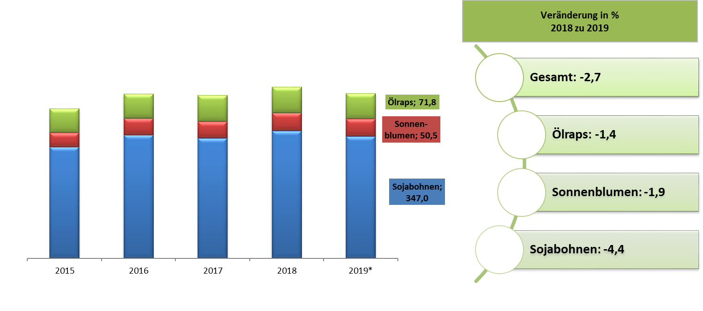
Ölsaatenproduktion - Welt
Flächen- und Produktionsentwicklung
Produktion
*Schätzung
Stand: Juli 2019
Quelle: USDA
AMA-Grafik

Slide 27
Ölsaatenanbauflächen & -produktion - Welt
Anbaufläche
in Mio. ha | 2015 | 2016 | 2017 | 2018 | 2019* | Veränderung 2018-2019 in Mio. ha | Veränderung 2018-2019 in %
Ölsaaten gesamt | 264,8 | 267,8 | 280,6 | 282,4 | 280,7 | -1,7 | -0,6
Ölraps | 33,3 | 33,4 | 36,5 | 36,5 | 35,0 | -1,5 | -4,1
Sonnenblumen | 23,4 | 25,8 | 26,0 | 26,2 | 25,9 | -0,3 | -1,1
Sojabohnen | 120,7 | 119,9 | 124,6 | 125,7 | 124,7 | -1,0 | -0,8
Produktion
in Mio. t | 2015 | 2016 | 2017 | 2018 | 2019* | Veränderung 2018-2019 in Mio. t | Veränderung 2018-2019 in %
Ölsaaten gesamt | 524,0 | 575,0 | 580,7 | 602,4 | 586,0 | -16,4 | -2,7
Ölraps | 68,7 | 69,4 | 74,9 | 72,8 | 71,8 | -1,0 | -1,4
Sonnenblumen | 40,6 | 48,0 | 47,8 | 51,5 | 50,5 | -1,0 | -1,9
Sojabohnen | 316,6 | 350,6 | 341,5 | 362,9 | 347,0 | -15,9 | -4,4
5-Jahres-Durchschnitt (2014 – 2018): 564,1 Mio. Tonnen
*Schätzung
Stand: Juli 2019
Quelle: USDA

Slide 28
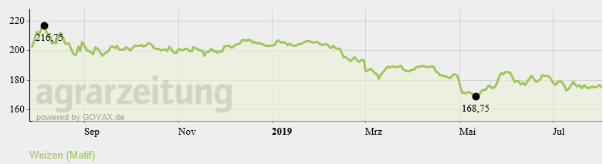
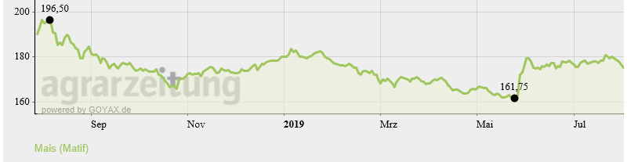
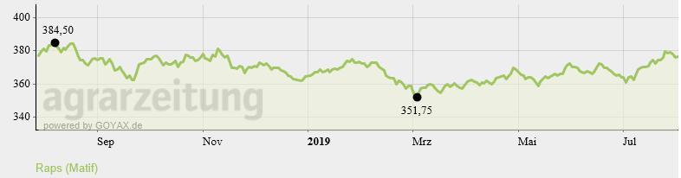
Internationale Notierungen
EUR/t
Weizen
Mais
Raps
Quelle: Agrarzeitung

Slide 29
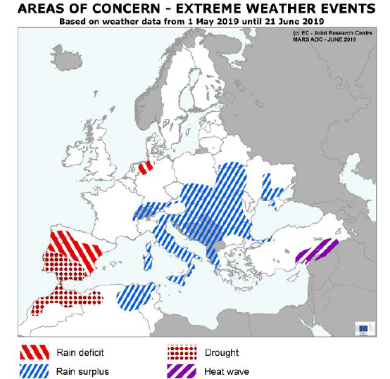
Wetterdaten - Europa
Mai - Juni 2019
Quelle: EK

